Slide 2
第三章 时域瞬态响应分析
时域分析概述
一阶系统的瞬态响应分析
二阶系统的瞬态响应分析
二阶系统系统性能指标
高阶系统的瞬态响应分析

Slide 3
第三章 时域瞬态响应分析
时域分析概述
时域分析——根据控制系统在一定输入作用下的输入量时域表达式，来分析系统的稳定性，瞬态过程性能和稳态误差。
瞬态响应：在某一输入信号的作用下，系统输出量从初始状态到稳定状态的响应过程。
稳态响应：在某一输入信号的作用下，系统在时间趋于无穷大时的输出状态。
特点:(1)直接在时域中对系统进行分析校正，直观，准确；
(2)可以提供系统时间响应的全部信息；
(3)基于求解系统输出的解析解，比较烦琐。

Slide 4
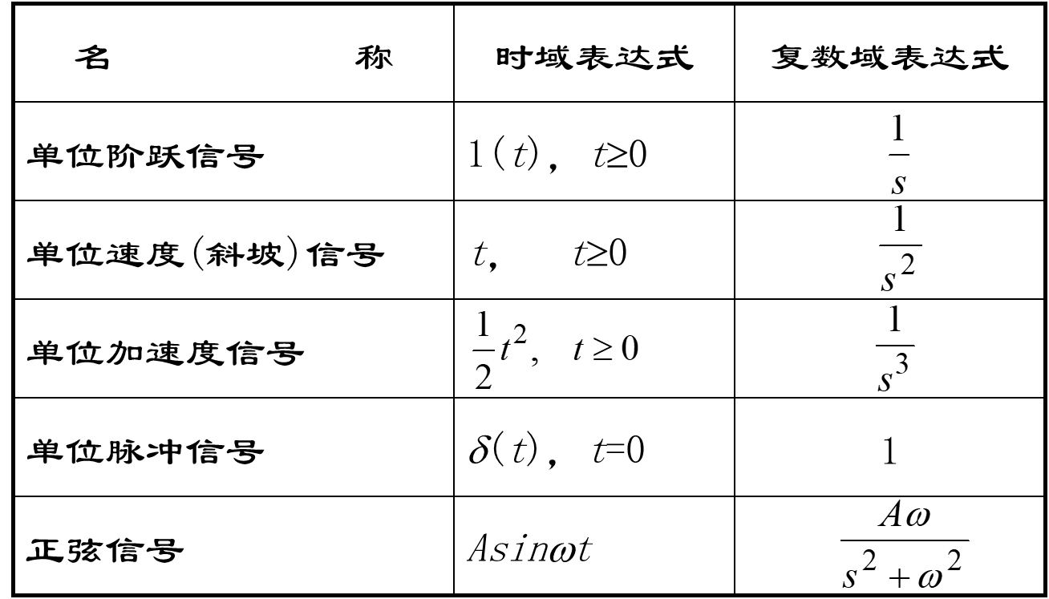



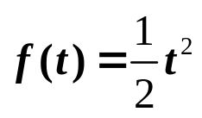

时域分析概述
典型输入信号
脉冲信号
(突变过程)
阶跃信号
（工业过程）
斜波信号
（天线、雷达）
1
t
t
t
t
0
0
0
加速度信号(飞船)
正弦信号(通信)
t
t
0
0
其中单位阶跃信号是最为基本、最常见且最易产生的信号；被选为衡量系统控制性能的好坏的基准输入，并据此定义时域的性能指标。

Slide 5

时域分析概述
时域性能指标
x_{o}(t)
稳：(基本要求 )系统受脉冲扰动后能回到原来 的平衡位置;
快: ( 动态要求 )过渡过程要平稳，迅速;
准: ( 稳态要求)稳态输出与理想输出间的误差要小。
允许误差
M_{p}
1
上升时间 t _{r} :阶跃响应首次上升到稳态值 所需的时间。对于
响应无振荡的系统是阶跃响应从稳态值的10%上
升到90 %所需的时间。
峰值时间 t _{p} : 阶跃响应越过终值达到第一个峰值所需的时间
调节时间 t _{s} : 阶跃响应达到并保持在终值 5％误差带内所需
的最短时间
超 调 量 M_{P} : 峰值超出终值的百分比
0.9
±Δ=0.05或0.02
0.1
0
t_{r}
t_{p}
t_{s}
t
控制系统的时域性能指标

Slide 6
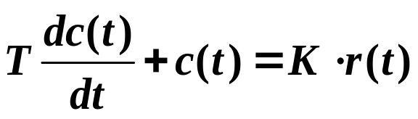
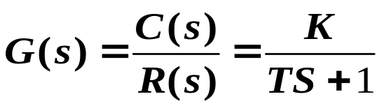


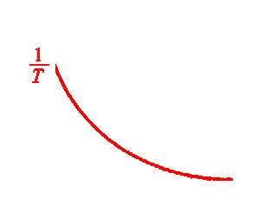
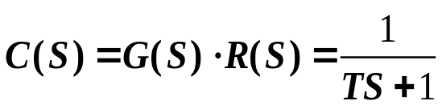
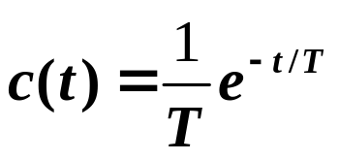
一阶系统的瞬态响应分析
数学模型：
微分方程:
传递函数:
R(S)
C(S)
方框图：
单位脉冲响应
c(t)
1
T
0
t

Slide 7
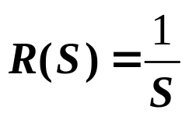

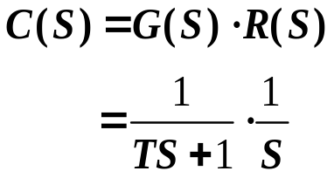
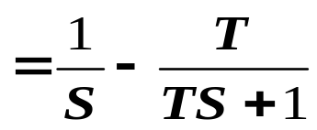
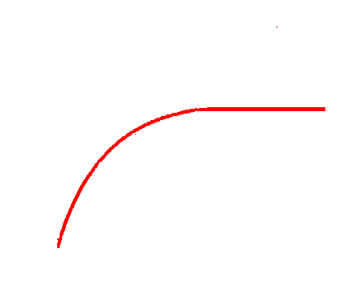
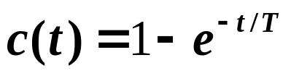
一阶系统的瞬态响应分析
单位阶跃响应
一阶系统没有超调，系统的动态性能指标为调节时间:
t_{s} = 3T
(±5%)
t_{s} = 4T
(±2%)
c(t)
1
0.98
0.95
0.86
0.632
0
T
2T
3T
4T
t

Slide 8
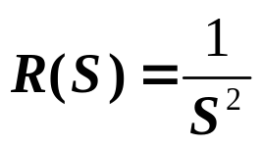

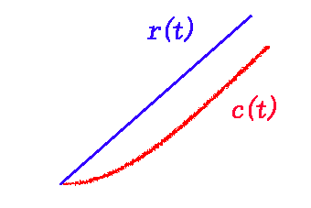
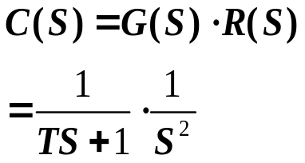
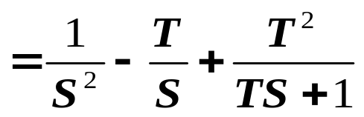
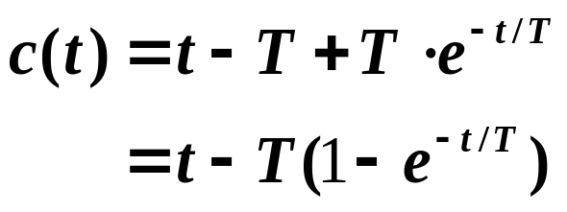
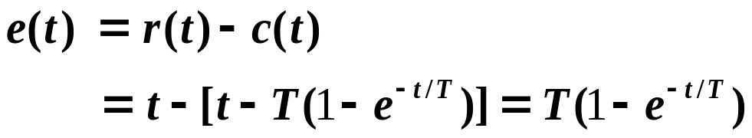
一阶系统的瞬态响应分析
单位斜坡响应
h(t)
r(t)
c(t)
T
0
t
系统的误差：
e_{ss}= lim e(t)
=T
t→∞

Slide 9
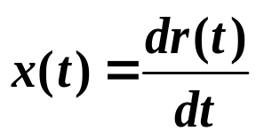

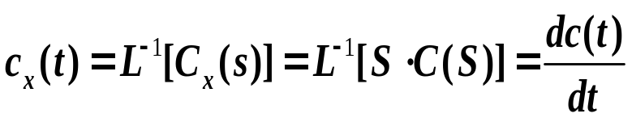
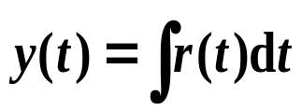


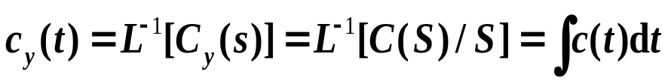
一阶系统的瞬态响应分析
三种响应比较
r(t)=δ(t)
c(t)=
1
e^{-t/T}
T
r(t)=1(t)
c(t)=1-e^{-t/T}
r(t)
c(t)
r(t)=t
c(t)=t-T(1-e^{-t/T})
系统
G(S)
R(S)
C(S)
可知:系统输入信号导数的输出响应，等于该输入信号输出响应的导数；根据一种典型信号的响应，就可推知于其它。

Slide 10
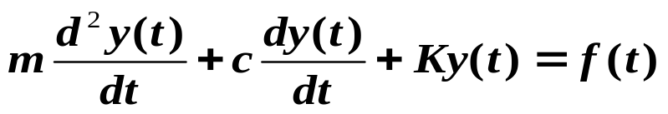
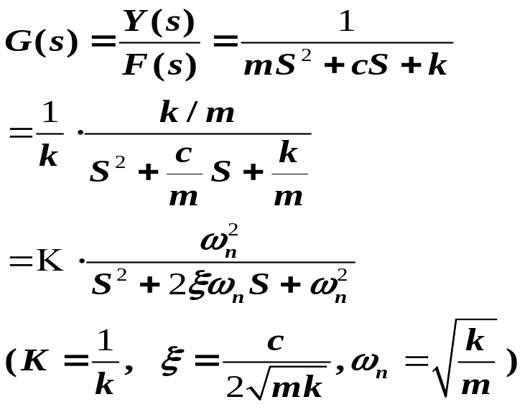
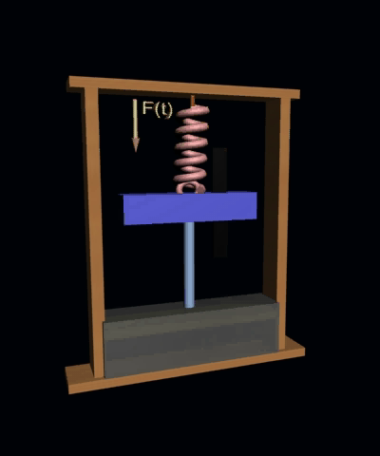

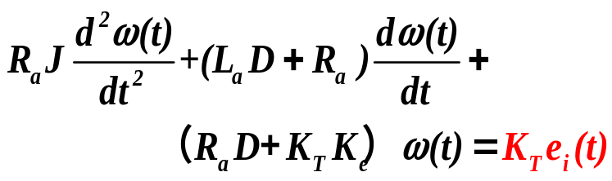
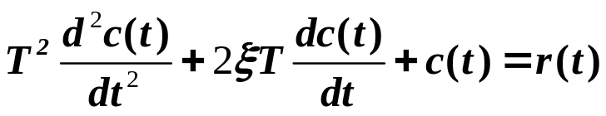

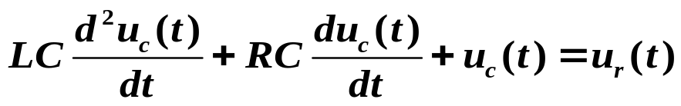


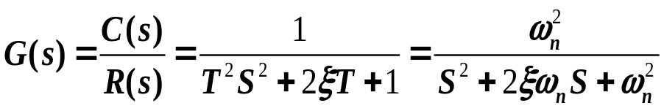
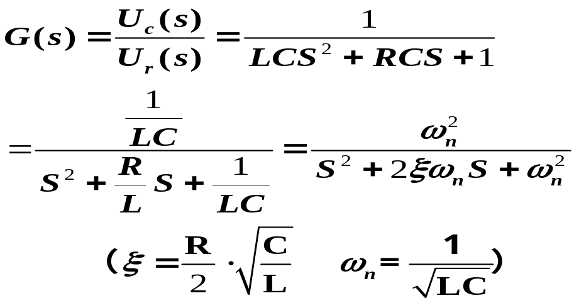


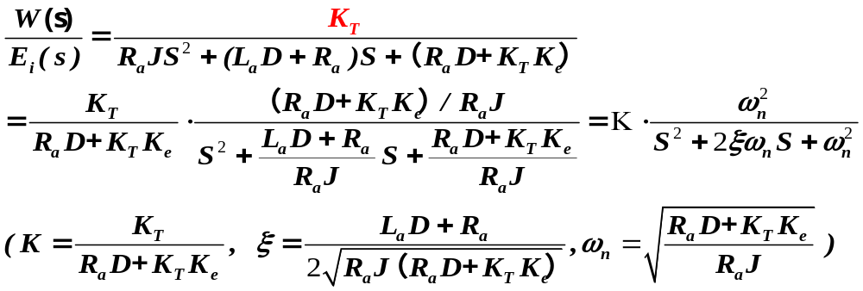

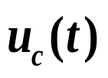
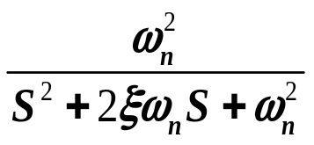
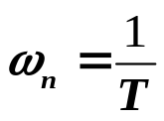
二阶系统实例:弹簧-质量-阻尼系统
二阶系统的瞬态响应分析
二阶系统实例:电枢控制直流电机
数学模型：
阻尼比
二阶系统实例:RLC电路
i
微分方程:
f
D
弹簧系数k
f(t)
T
J
R
L
传递函数:
+
m
ζ
y(t)
i
R(S)
C(S)
方框图：
C
输入量
输出量
-
阻尼系数c
无阻尼自由振荡频率
_{n}
闭环形式:
R(s)
ω²
C(s)
-
s(s+2
ω
ζ
)
_{n}
显然求出标准形式的性能指标表达式，便可求得任何二阶系统的动态性能指标。

Slide 11
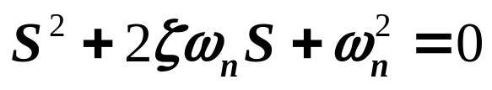
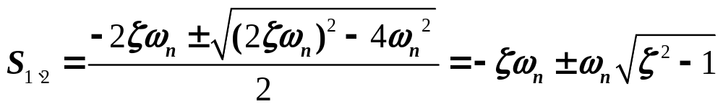


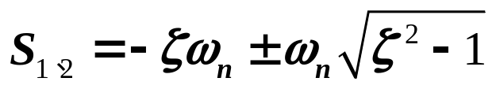
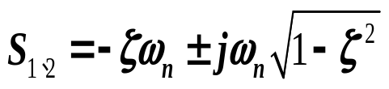
二阶系统的瞬态响应分析
单位阶跃响应
根的分布：
显然ζ值不同，两个根的性质不同，有可能为实根、复根或重根，相应的单位阶跃响应的形式也不相同。下面分别讨论。
j
j
j
j
0
0
0
0

Slide 12
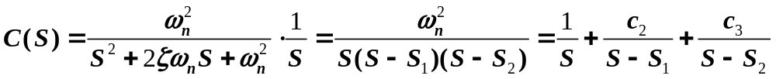
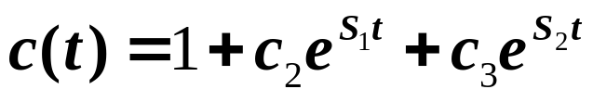
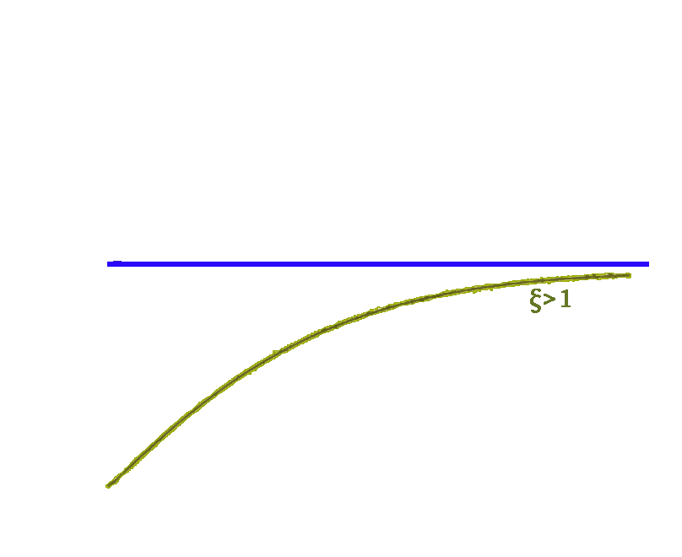
二阶系统的单位阶跃响应
ζ>1 (过阻尼)
(两不相等负实根)
系统输出无振荡和超调，输出响应最终趋于稳态值1。
c(t)
1
ζ>1
0
t

Slide 13
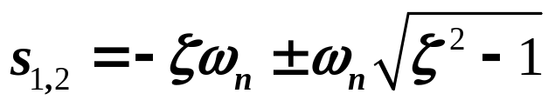

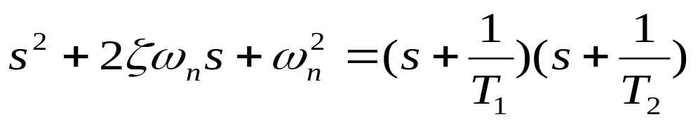
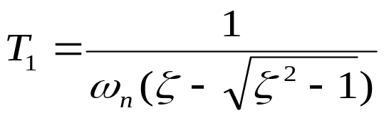
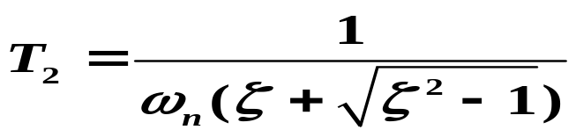
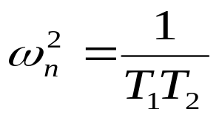

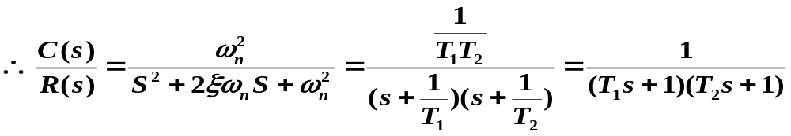
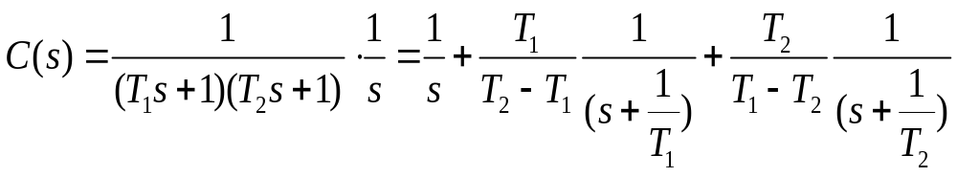
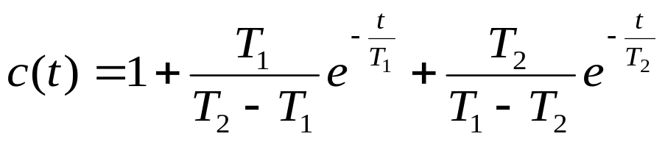
二阶系统的单位阶跃响应
当 时，
极点为：
特征方程还可为:
式中
这里，
因此过阻尼二阶系统可以看作两个时间常数不同的惯性环节的串联，其单位阶跃响应为：

Slide 14

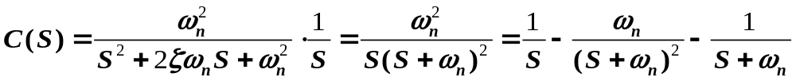


二阶系统的单位阶跃响应
ζ=1 (临界阻尼)
(两相等负实根)
系统输出无振荡和超调，ζ=1时系统的响应速度比ζ>1 时快，输出响应最终趋于稳态值1。
c(t)
1
ζ=1
0
t

Slide 15




二阶系统的单位阶跃响应
ζ=0 (无阻尼)
(两共轭虚根)
系统输出为无阻尼等幅振荡，振荡角频率为w_{n}。
c(t)
ζ=0
1
0
t

Slide 16









二阶系统的单位阶跃响应
c(t)
0<ζ<1 (欠阻尼)
1
令：
— 阻尼振荡频率
ζ<1
0
t
j
S₁
_{n}
ω
-
²
_{n}
1
ζ
ω
φ
σ
_{n}
-
ω
ζ
0
_{n}
ω
-
-
²
S₂
1
ζ

Slide 17
二阶系统的单位阶跃响应
不同ζ值时系统的单位阶跃响应总结
基本结论: 在 0<ζ<1的情况下,ζ 越大，超调量越小, 响应的振荡性越弱，系统平稳性越好；反之, ζ 越小，系统输出响应振荡越强，系统平稳性越差。ζ过大，比如,ζ>1 则系统响应迟缓，调节时间变长，快速性变差；若ζ过小，虽然响应的起始速度较快，t_{r} 和t_{p} 小，但振荡强烈，响应曲线衰减缓慢，调节时间 t_{s} 亦长。
c(t)
ζ=0
ζ<1
1
ζ>1
ζ=1
0
t

Slide 18









阻尼系数
特征根
极点位置
单位阶跃响应
一对共轭虚根
等幅周期振荡
一对共轭复根(左半平面）
衰减振荡
一对负实重根
单调上升
两个互异负实根
单调上升

Slide 19

二阶系统的性能指标
性能指标分析
二阶系统的性能指标主要针对在欠阻尼状态下的二阶系统的单位阶跃响应进行讨论和计算的。
主要性能指标有：
1.上升时间 t_{r}
c(t)
2.峰值时间 t_{p}
M_{p}
e_{ss}
3.超 调 量 M_{p}
1
4.调节时间 t_{s}
0
t_{r}
t_{p}
t_{s}
t
5.稳态误差 e_{ss}

Slide 20










二阶系统的性能指标
1. 上升时间t_{r}
根据定义有
c(t)
1
即
0
t_{r}
t
则
当 一定时， 越小， 越小；
当 一定时， 越大， 越小。

Slide 21













二阶系统的性能指标
2. 峰值时间 t_{p}
c(t)
二阶系统的单位阶跃响应为
1
根据定义有：
0
t_{p}
t
即
当 一定时， 越小， 越小；
当 一定时， 越大， 越小。
则

Slide 22











二阶系统的性能指标
3. 超调量 M_{p}
c(t)
超调量根据定义为
M_{P}
1
0
t_{p}
t
增大， 减小。通常为了获得良好的平稳性和快速性，阻尼比
取在0.4-0.8 之间,相应的超调量约为 25%-2.5%。
即
则
与 的关系曲线

Slide 23







二阶系统的性能指标
4. 调节时间 t_{s}
根据定义调节时间为
c(t)
误差带
1
0
t_{s}
t
可得：
在设计系统时, 通常由要求的最大超调量决定,而调节时间则由无阻尼振荡频率 来决定。
即
调节时间与系统极点的实部成反比。系统极点距虚轴距离越远，调节时间越短。

Slide 24



在 之间，调节时间和超调量(25%~1.5%)都较小。工程上常取 作为设计依据，称为最佳阻尼常数。

Slide 25




二阶系统的性能指标
5.稳态误差e_{ss}
c(t)
稳态误差根据定义为
e_{ss}
=0
1
0
t
性能指标分析总结
1）平稳性：主要由ζ决定
2）快速性：由ζ和ω_{n}决定
3）准确性：由ζ和ω_{n}决定

Slide 26






二阶系统的单位脉冲响应
二阶系统的单位脉冲响应
ζ=0 (无阻尼)
0<ζ<1 (欠阻尼)
ζ= 1 (临界阻尼)
ζ>1 (过阻尼)

Slide 27











二阶系统的单位斜坡响应
二阶系统的单位斜坡响应
ζ=0 (无阻尼)
0<ζ<1 (欠阻尼)
ζ= 1 (临界阻尼)
系统误差为:
系统稳态误差为:

Slide 28















二阶系统的性能指标
例3: 给图示机械系统施加f=8.9N的阶跃力，质量块的位移曲线y(t)如图所示。试确定系统的参数m,k和c的值？
m
解:
（1）建立系统的数学模型
微分方程：

Slide 29










二阶系统的性能指标
传递函数:
在阶跃力作用下响应的拉氏变换为:
由响应曲线可知:稳态值为 0.03 m
超调量为
峰值时间为
根据

Slide 30






二阶系统的性能指标
(2) 求k
利用终值定理：
(3) 求m和c

Slide 31



高阶系统的瞬态响应
高阶系统的瞬态响应
一般高阶系统可以分解成若干惯性环节和振荡环节的叠加。其瞬态响应即是由这些惯性环节和振荡环节的响应函数叠加而成。
R(S)
系统
C(S)
G(S)
设
则单位阶跃响应为：

Slide 32



极点为实数的函数项对应衰减指数项，极点为共轭复数的函数项对应衰减正弦函数项.
显然当系统稳定时，所有极点都在s的左半平面, 极点离虚轴越近(实部的绝对值越小), 所对应分量就衰减得越慢, 对动态性能的影响就越大, 极点离虚轴越远(实部的绝对值越大), 所对应分量就衰减得越快, 对动态性能的影响就越小.
高阶系统的瞬态响应
在高阶系统中,如果存在一对离虚轴最近的共轭复数极点，且其周围没有零点，其他闭环极点与虚轴的距离比这对共轭复数极点与虚轴的距离大5倍以上。这样一对共轭复数极点就称为闭环主导极点。
设
则
所以

Slide 33



高阶系统的瞬态响应
增加非主导极点对阻尼系数有何影响？

Slide 34

高阶系统的瞬态响应
附加闭环零点对欠阻尼二阶系统的影响
j
j
0
0
j
j
0
0
闭环零点的作用是减少阻尼，使系统响应速度加快，并且闭环零点越接近虚轴，效果越明显。

Slide 35


系统零点影响各极点处的留数的大小（即各个瞬态分量的相对强度）,如果在某一极点附近存在零点，则其对应的瞬态分量的强度将变小。一对靠得很近的零点和极点其瞬态响应分量可以忽略。
零点的增加将使系统响应过程加快，超调量增大，系统对输入作用的反应灵敏了。

Slide 36

高阶系统的瞬态响应
附加闭环极点对二阶系统的影响
j
j
0
0
j
j
0
0
闭环非主导极点的作用是增加阻尼，使系统响应速度变缓，并且闭环极点越接近虚轴，效果越明显 。最接近虚轴的闭环极点，对系统响应速度影响最大。

Slide 37








高阶系统的瞬态响应
偶极子(彼此接近的零、极点)的影响
偶极子：若闭环零、极点彼此接近，则它们对系统响应速度
的影响互相抵消。

Slide 38














二阶系统的性能改善
二阶系统的性能改善
二阶系统的性能改善
（1）比例调节
误差传递函数：
调整典型二阶系统的两个特征参数ζ和ω_{n},可以改善系统性能，但这种改善功能有限。例如为了减小阶跃响应的超调量，应增大阻尼比ζ,但是却降低了响应的初始快速性，即上升时间、峰值时间延长了；当系统为了增大阻尼比必须以减小自然频率ω_{n},为代价时，系统的快速性降低，稳态误差也会增大。所以，要改善系统的性能必须研究其它控制方法。比例微分控制和速度反馈控制是两种常用的改善系统性能的方法。
分析：闭环传递函数为
实际中T为结构参数，一般不可调, K_{P}为比例系数可调。
显然，单纯依靠K_{P}不可能使二阶系统既有满意的瞬态性能，又有满意的稳态性能

Slide 39





二阶系统的性能改善
速度反馈控制的二阶系 统
等效阻尼比增大为：
所以，速度反馈可以增大系统的阻尼比,从而可以改善系统的动态性能，但不改变无阻尼振荡频率 。

Slide 40















例 原控制系统如图(a)所示，引入速度反馈后的控制系统如图(b)所示，已知在图(b)中，系统单位阶跃响应的超调量M_{p}%=16.4%，峰值时间t_{p}=1.14s，试确定参数K和K_{t}，并计算系统在(a) 和(b)的单位阶跃响应h(t)。
(a)
(b)

Slide 41






二阶系统的性能改善
（3）误差的比例-微分控制（PD控制）
分析:闭环传递函数为
-
+
比例-微分控制(带零点的二阶系统 )不改变自由振荡频率ω_{n} ,但却增大了阻尼比ζ,将使超调量和调节时间变小.适当选择微分时间常数 τ 的数值，可以使控制系统既有较好的平稳性，又有满意的快速性。

Slide 42









二阶系统的性能改善

Slide 43










二阶系统的性能改善
S₁
_{n}
l
ω
β
φ
-z
0
S₂

